Slide 1

C/C++ for beginner
មេរៀនទី៨
User-Define function
រៀបចំ និងបង្រៀនដោយ៖ អ៊ិន សុភា
Tel: 016 270 878 / 097 200 13 99
Email: insophea1987@gmail.Com

Slide 2
User-Define function
វាជាការចាំបាច់ណាស់ក្នុងការស្វែងយល់ពីគោលបំណង និង បញ្ហាដែលកើតមានរាល់កម្មវិធី​ដែលយើងបំរុងនឹងបង្កើត។ ការយល់ពីបញ្ហាទាំងនោះនឹងនាំឲ្យអ្នកអាចកំនត់បាននូវអ្វីដែលអ្នកត្រូវធ្វើ និងក៏ជាចំនុចចាប់ផ្តើមក្នុងការបំបែកបញ្ហាទាំងនោះឲ្យទៅជាផ្នែកតូចៗក្នុងការសរសេរកូដ ដោយការធ្វើបែបនេះវានឹងនាំឲ្យអ្នកងាយស្រួលក្នុងការគ្រប់គ្រងកូដ និងជាពិសេសនៅពេលមានការស្វែងរក​កំហុស និងការ update កូដរបស់អ្នក។នោះគឺការបង្កើត function ។

Slide 3
User-Define function
អត្ថប្រយោជន៍នៃការប្រើ function ?
កាត់បន្ថយការសរសេរកូដដែលៗ ។មានន័យថាយើងសរសេរកូដតែម្តងតែអាចហៅកូដនោះមកប្រើបានច្រើនដង និង​ច្រើនទិសដៅ។
ងាយស្រួល កែប្រែកូដ និងស្វែងរកកំហុស
ស្រួលសរសេរកូដ មិនរញ៉េរញ៉ៃ

Slide 4
C/C++ for beginner
User-Define function
អ្វីជា Function?
Function គឺជាបណ្តុំនៃ statements ប្រើវាសម្រាប់ដោះស្រាយបញ្ហាណាមួយ ។ អ្នកក៏ធា្លប់បានប្រើប្រាស់ Build-in function មួយចំនួនរួចមកហើយមានដូចជាៈ getch(), sizeof(), getchar(),..។ នៅក្នុងមេរៀននេះយើងនឺងរៀនបង្កើត Function ដោយខ្លួនឯង (user define function)។ Function ចែកចេញជាពីរប្រភេទគឺៈ
Return type function
None-return type function

Slide 5
C/C++ for beginner
User-Define function
Return type function
គឺជា Funtion ណាមួយដែលអាចផ្ទុកតំលៃបាន។
Syntax:
DataType function_name( parameter(s))
{
statement(s);
return value;
}

Slide 6
User-Define function
DataType ជាប្រភេទទិន្នន័យរបស់ function ។
Function_name ជាឈ្មោះរបស់ function។ហើយការដាក់ឲ្យ function គឺដូចទៅនឹងការដាក់ឈ្មោះឲ្យ variable ដែរ។
Parameter ជា variable ដែលបង្កើតនៅក្នុងexpression របស់​ function។វាមានតួនាទី copy តម្លៃពីខាងក្រៅមកអនុវត្តន៍នៅក្នុង​ function តាមរយៈ​ argument នៅពេល​ function ត្រូវបានហៅទៅប្រើប្រាស់។ Argument គឺជាតម្លៃដែលបោះមកកាន់ Parameter របស់ Function។
return keyword ប្រើសម្រាប់បញ្ចប់ function និង បញ្ចួនតម្លៃមកកាន់ function ។ តម្លៃដែលផ្តល់ឲ្យ function ត្រូវមានប្រភេទ ទិន្នន័យដូចទៅនឹង DataType របស់​ function នោះ។

Slide 7
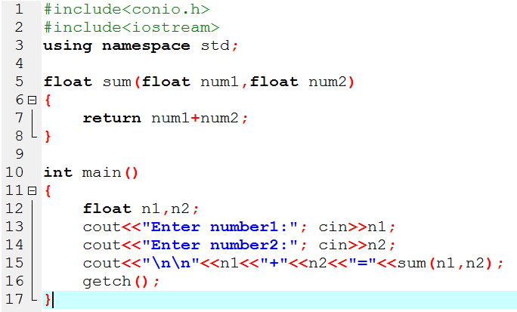
User-Define function
ឧទាហរណ៍ៈ

Slide 8
C/C++ for beginner
User-Define function
2. None-return type function
គឺជា Funtion ណាមួយដែលមិនអាចផ្ទុកតំលៃបាន។
Syntax:
void function_name( parameter(s))
{
statement(s);
}
void ជាkeyword មួយប្រើសម្រាប់ជំនួសឲ្យ dataType របស់ function។
function ដែលមាន return type ជា void នឹងមិនទទួលតម្លៃអ្វីទាំងអស់
នៅពេលដែលវាអនុវត្តន៍ចប់។ function នេះគ្មាន return keyword ទេ។

Slide 9
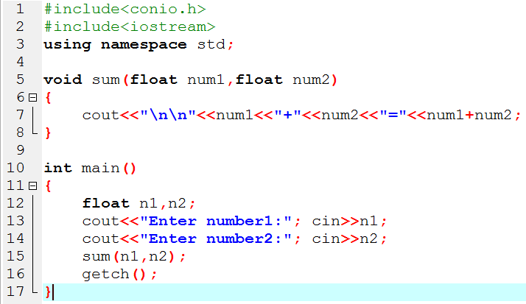
User-Define function
ឧទាហរណ៍ៈ
តើ return type និង none-return​ type function ខុសគ្នាដូចម្ត៉េច? ចូលលើកឧទាហរណ៍មក
បញ្ចាក់។

Slide 10
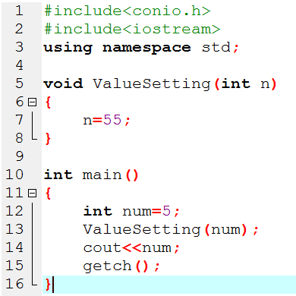
C/C++ for beginner
User-Define function
3. ប្រភេទ Parameter
3.1 Value type parameter
រាល់ការផ្លាស់ប្តូរតម្លៃរបស់ Parameter គឺមិនប៉ះពាល់ដល់តម្លៃដើមរបស់ argument ទេ។ ឧទាហរណ៍ៈ

Slide 11

C/C++ for beginner
User-Define function
3.2 Reference type parameter
រាល់ការផ្លាស់ប្តូរតម្លៃរបស់ Parameter គឺប៉ះពាល់ដល់តម្លៃដើមរបស់ argument ។ ឧទាហរណ៍ៈ

Slide 12
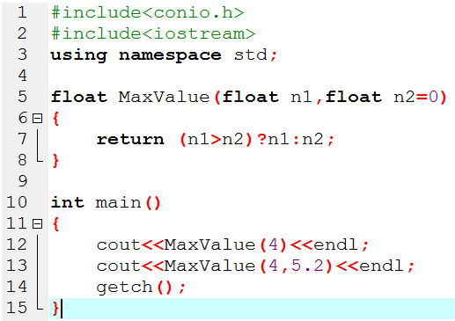
C/C++ for beginner
User-Define function
3.3 Default value type parameter
វាជាparameter ដែលអាចទទួលយកតម្លៃពី argument ក៍បាន មិនបាច់ក៏បាន។បើមិនទទួលតម្លៃពី Argument ទេនោះវានឹងមានតម្លៃ default របស់វា។ហើយវាជា argument ដែលសិ្ថតនៅក្រោយគេ។
ឧទាហរណ៍ៈ

Slide 13
C/C++ for beginner
User-Define function
4. Overloading function
ជា function មួយដែលមានឈ្មោះដូចគ្នា។ ប៉ុន្តែវាមានលក្ខណៈខុសគ្នាត្រង់ៈ
DataType របស់ Function
DataType របស់ parameter
ចំនួន parameter
លំដាប់ parameter

Slide 14
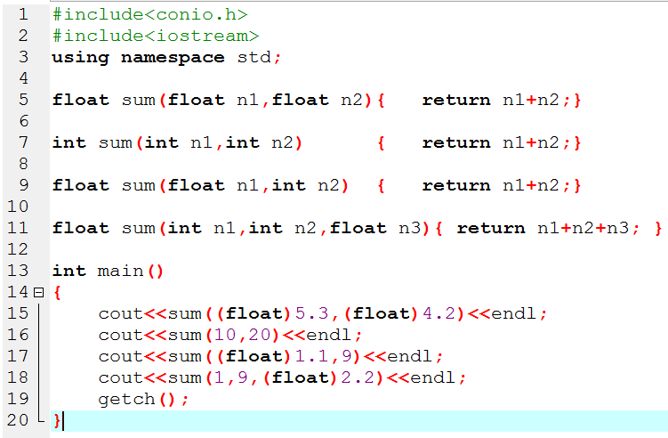
User-Define function
ឧទាហរណ៍ៈ

Slide 15
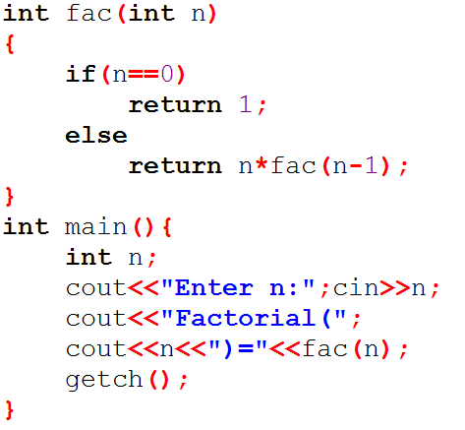
C/C++ for beginner
User-Define function
5. Recursive function
កាលណា function មួយអាច call ខ្លួនវាមកប្រើប្រាស់ក្នុង block body នៃ function នោះ​លក្ខណៈបែបនេះឲ្យឈ្មោះថា Recursive ។
ឧទាហរណ៍ៈ

